Slide 1
Hanulfit(Android)
한울핏과 함께 건강한 운동을!
강사 매칭, 센터 찾기, 커뮤니티까지!

Slide 2


contents
프로젝트 소개
Hanulfit 기능
프로젝트 결과
팀원 및 담당 업무 소개
기획 의도
개발 일정
개발 환경
Hanulfit의 기능
Hanulfit의 기대 효과
시스템 흐름도
Web
Android
IoT

Slide 3
팀원 및 담당 업무 소개
김은지
웹: 로그인 및 회원가입 화면 구현, 기본 양식 개발 환경 구축,
공지사항 페이지 구현
앱: 사용자가 직접 운동 리스트를 만들어 사용 하는 타이머 제작
김현희
웹: 헬스 커뮤니티 게시판 구현 - 글쓰기, 첨부파일, 댓글
앱: 헬스 커뮤니티 게시판 구현
조장
조원
김찬민
웹: 헬스장 찾기 및 강사 매칭 페이지 구현
앱: 로그인 및 회원 가입, 안드로이드의 기본적인 형식 제작
이연우
앱: 트레이너 소개 및 추천 기능 구현
IoT: 온/습도 측정 기기 제작
조원
조원

Slide 4
기획 의도
커뮤니티를 통한 소통 창구
자신만의 루틴을 만들어 타이머를 사용
자신에게 맞는 트레이너 추천 및 선택 가능
자신에게 맞는 헬스장 비교 및 선택 가능

Slide 5
개발 일정
2/15 | 2/22 | 3/1 | 3/7 | 3/14 | 4/1 | 4/7 | 4/14 | 4/21 | 5/1 | 5/7 | 5/16
아이디어 회의
안드로이드 화면구성
안드로이드 기능 구현 및 1차 개발 완료
웹 화면 구성 및 개발 1차 완료
IoT 아이디어 회의 및 개발
안드로이드 및 웹 개발 고도화 및 안정화

Slide 6

개발 환경
Mybatis
Retrofit2
Json
ojdbc8

Slide 7




Hanulfit의 기능
자신만의 루틴을 담은 타이머자신만의 운동 루틴을 만들어 개인의 선호에 맞춰 운동을 보다 쉽고 편리하게 시작할 수 있습니다
헬스장 추천 및 찾기 기능
헬스장의 가격 , 위치 , 소속 트레이너 들을 고려해 헬스장을 추천 받을 수 있습니다
헬스 커뮤니티
사람들과 함께 소통하고 공유하며 더 나은 운동법과 예쁜 몸매를 가꿀 수 있습니다
헬스 트레이너 추천
트레이너 PT가격 비교 , 위치 , 운동 방식을 고려해 트레이너를 추천 받을 수 있습니다

Slide 8
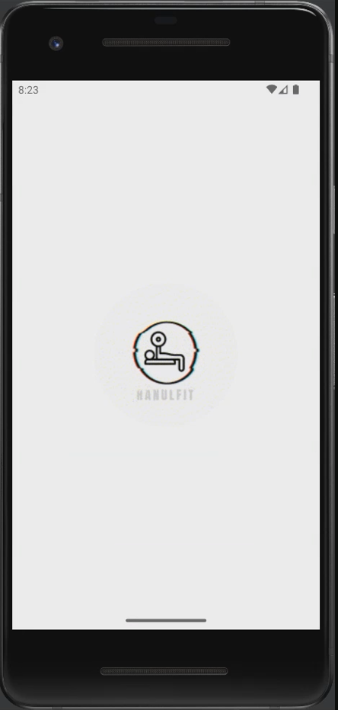
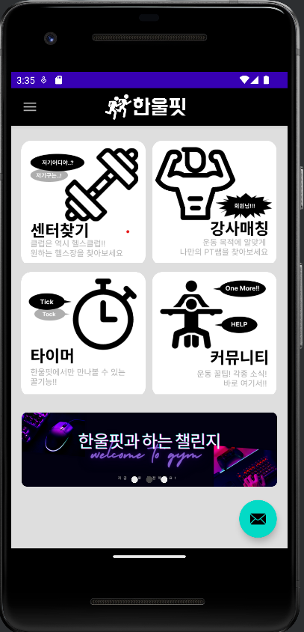
Android(스플래시 화면, 메인화면)
스플래시 화면
메인 화면
스플래시 화면(대기 화면 용도)
(12버전 이후로는 스플래시
라이브러리 사용 권장)
캐러샐 , 메뉴바 , 4가지 주요 기능
- 센터찾기
- 강사매칭
- 타이머
- 커뮤니티

Slide 9
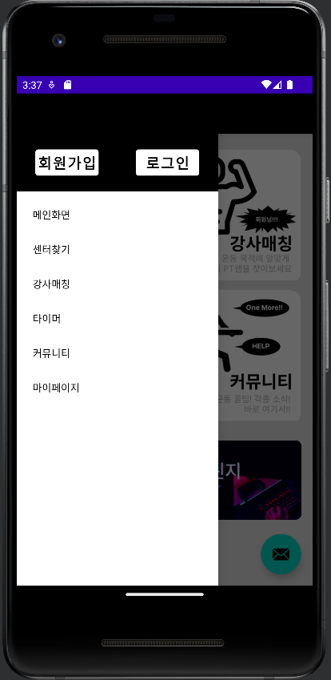
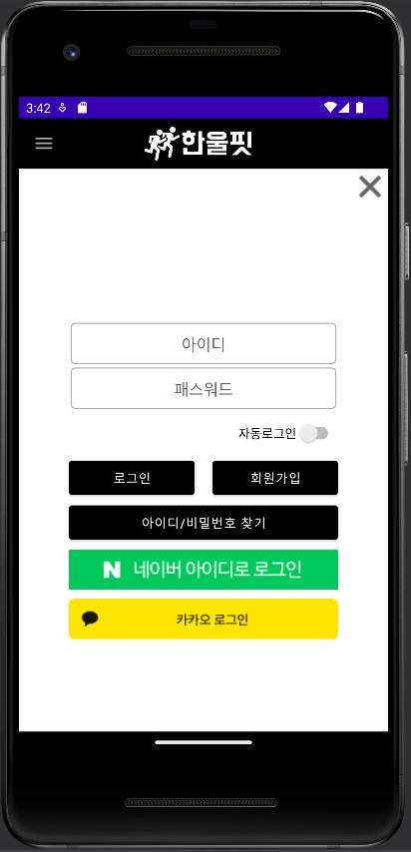
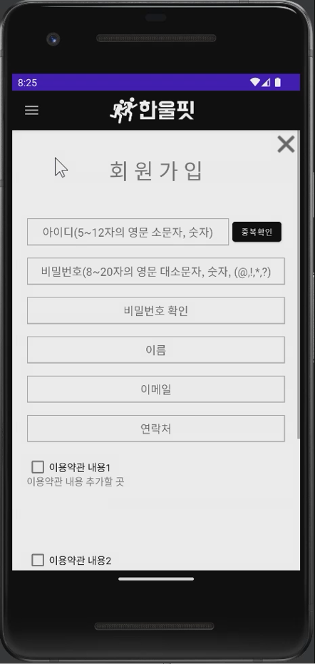
Android(로그인화면, 회원가입, 네비게이션 메뉴)
네비게이션 메뉴
로그인 화면
회원가입 화면
네비게이션 메뉴
주요 기능으로 이동하는 메뉴 버튼
로그인 , 회원가입으로 이동 버튼
NavigationView 객체
로그인 화면
로그인 버튼을 통해 로그인 기능
Retrofit,gson 등 객체
Select문
회원가입 화면
회원가입 버튼을 통해 회원가입 기능
Retrofit,gson 등 객체
Insert문

Slide 10
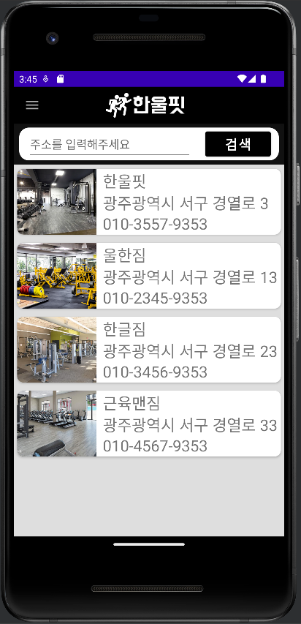
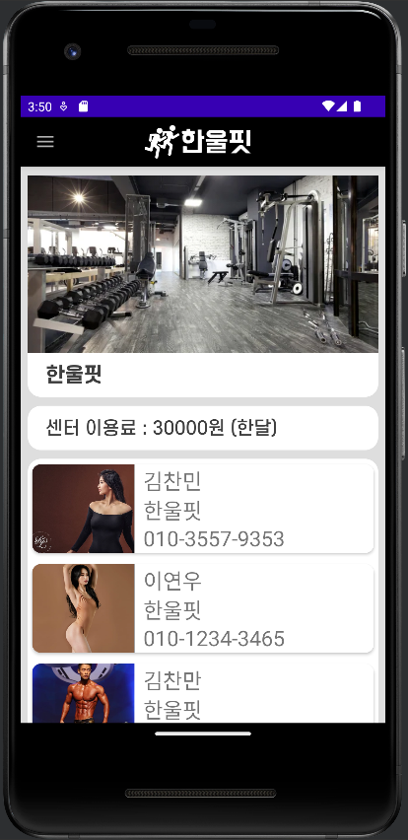
Android(센터찾기)
센터 찾기
센터 상세페이지
센터 찾기
검색 버튼 클릭 시 헬스장 목록을 나열
Retrofit2,Adapter,Json 객체
목록의 아이템을 클릭 시
상세페이지로 전환
센터 상세페이지
클릭한 헬스장의 상세 정보를 보여줌
해당 헬스장 소속 트레이너 (Retrofit2,Adapter,Json객체)

Slide 11
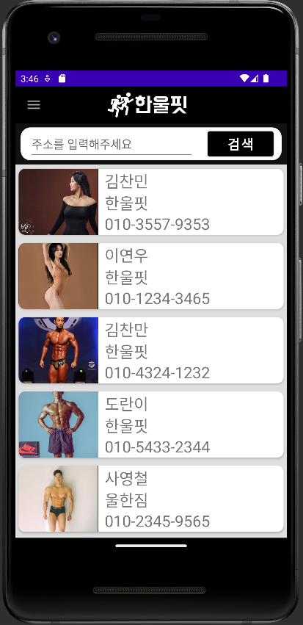
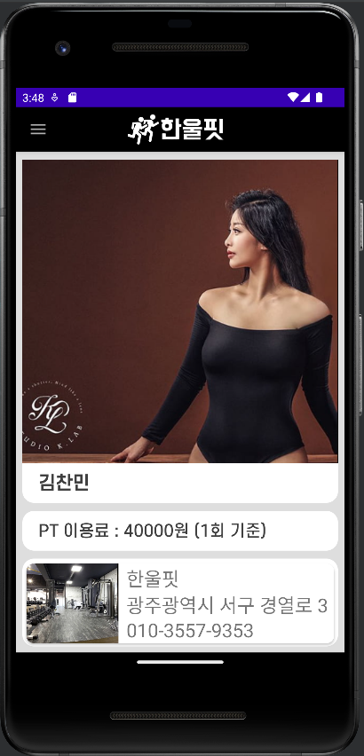
Android(로그인화면, 회원가입, 네비게이션 메뉴)
트레이너 찾기
트레이너 상세페이지
트레이너 찾기
검색 버튼 클릭 시 트레이너 목록을
카드뷰 형태로 나열
Retrofit2,Adapter,Json 객체
목록의 아이템을 클릭시
상세페이지로 전환
트레이너 상세페이지
클릭한 트레이너의 상세 정보를 보여줌
트레이너의 소속 헬스장을 카드뷰 형태
(Retrofit2,Adapter,Json객체)

Slide 12
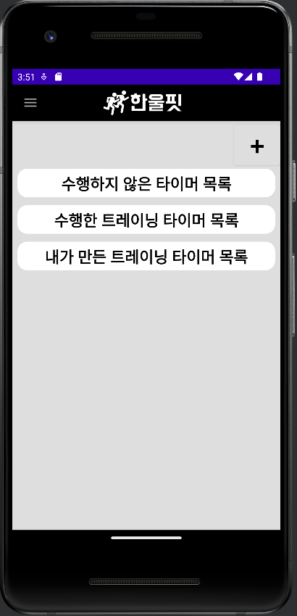
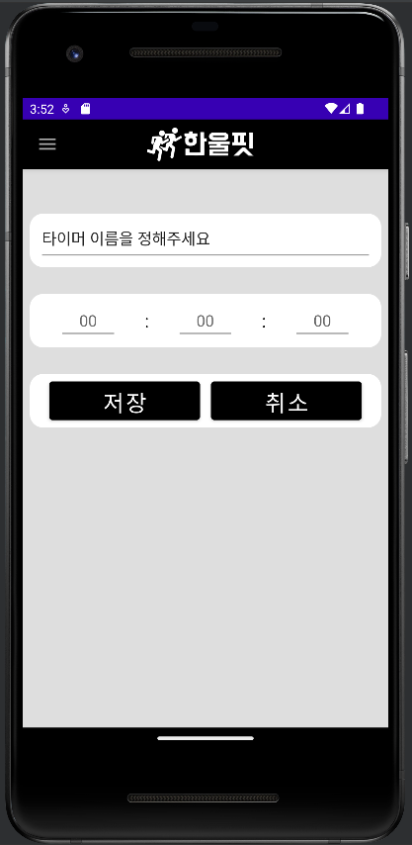
Android(타이머 초기화면, 목록생성)
클릭!
타이머 초기화면
플러스 버튼
목록 생성 레이아웃
클릭 시
목록 생성 레이아웃으로
전환되는 기능
목록 정보 기입
목록 생성에 필요한 값들을 Edit Text에 기입
3가지 목록
편의성을 고려하여
3가지의 목록으로 구성
저장 버튼 클릭
DB에 저장 후 초기화면으로 전환

Slide 13
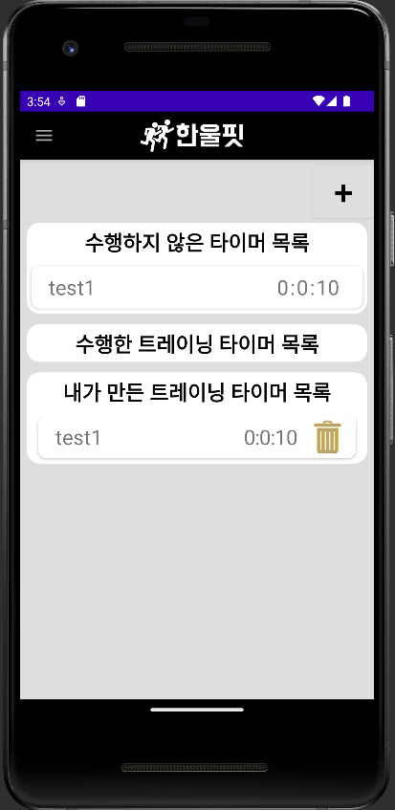
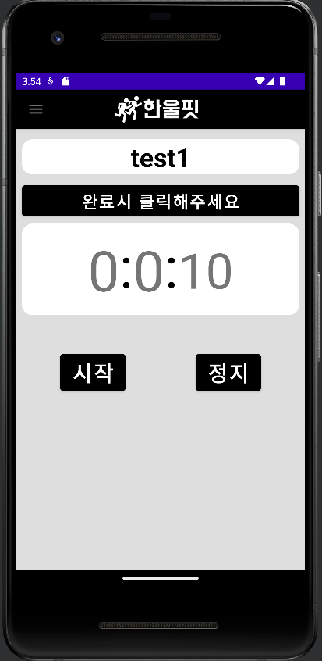
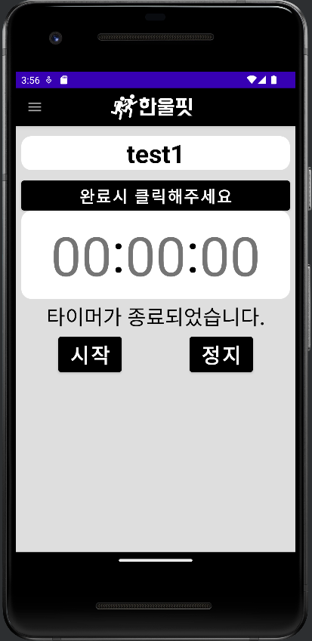
Android(목록 정보 , 타이머 기능 )
글 아이템 클릭
생성 후 목록화면
타이머 레이아웃
작동을 마친 상태
2가지 클릭 리스너 구현
1.목록을 클릭해서 타이머기능을 수행 가능
2.쓰레기통 모양의 아이콘을
클릭해서
삭제 메소드를 실행
시작

Slide 14
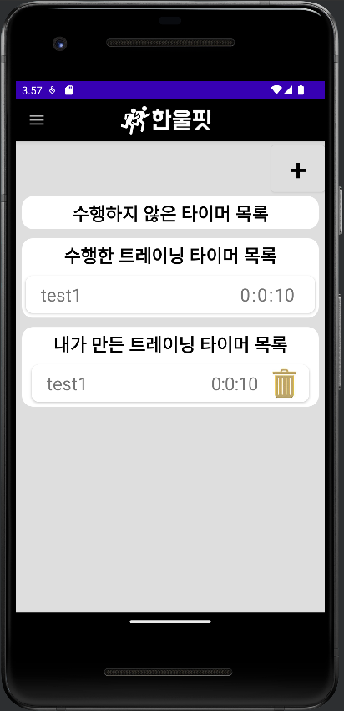
Android(완료 후 레이아웃과 ,삭제 )
완료 후 레이아웃
삭제 후 레이아웃
쓰레기통 클릭

Slide 15
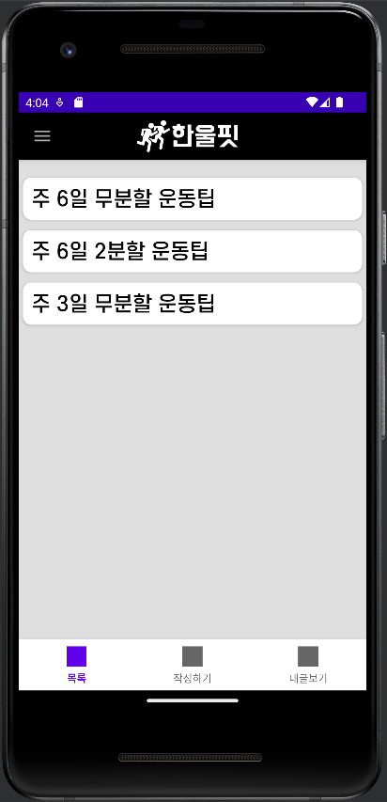
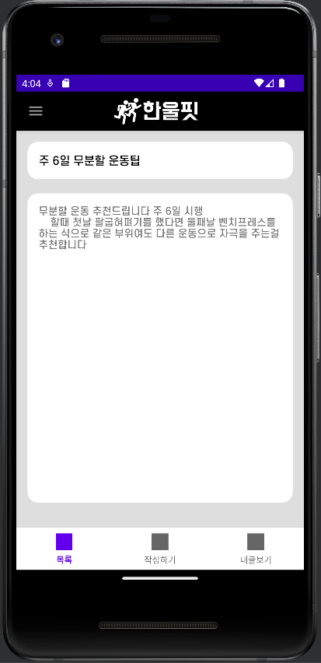
Android(커뮤니티 초기화면)
커뮤니티 초기화면
아이템 클릭!
글의 제목과 내용 표시
목록 아이템
Retrofit2 , Adapter 등 활용
클릭리스너
(해당 글 조회 기능)
메뉴
BottomNavigationVIew 객체
3가지 메뉴로 구성
목록 , 작성하기 , 내글보기

Slide 16
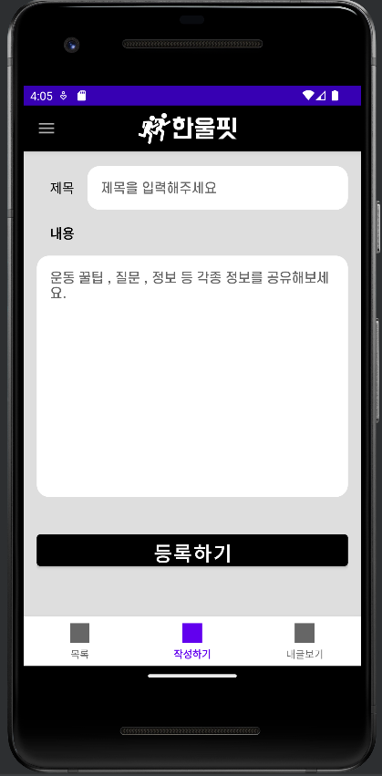
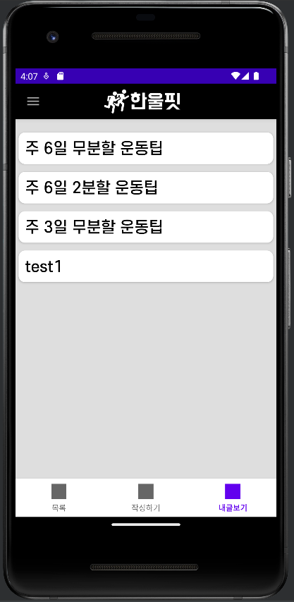
Android(작성하기 , 내글보기 )
작성하기
내글보기
Edit Text
제목과 내용을 작성할 수 있습니다.
내가 작성한 글만
볼 수 있습니다.
등록하기 버튼
버튼 클릭시 Insert문 수행

Slide 17
감사합니다

